Slide 1
Классификация ЭВМ
СуперЭВМ
Большие ЭВМ
Средние ЭВМ
Мини и микро ЭВМ
Персональные компьютеры (ПК).

Slide 2
Другие классификации ЭВМ
по уровню специализации (универсальные, специализированные)
по типоразмерам (настольные, портативные, карманные)
по совместимости
по типу используемого процессора.

Slide 3
Архитектура ЭВМ
Свойства архитектуры и характеристики ЭВМ:
1) Универсальность
2) Совместимость
3) Развитие программного обеспечения
4) Агрегатный принцип построения технических средств
5) Высокая технологичность
6) Соответствие стандартам

Slide 4
Архитектура ЭВМ
Классическая архитектура (архитектура фон Неймана). Это однопроцессорный компьютер.
Многопроцессорная архитектура.
Многомашинная вычислительная система.
Архитектура с параллельными процессорами.

Slide 5
Однопроцессорная архитектура

Slide 6
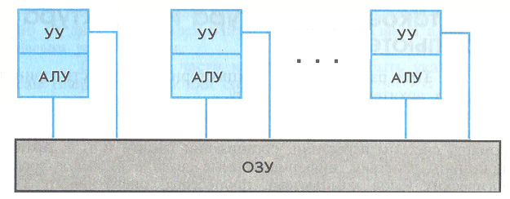
Многопроцессорная архитектура

Slide 7
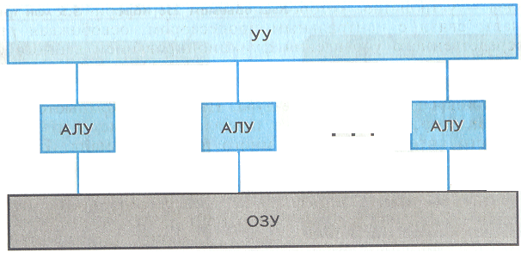
Архитектура с параллельными процессорами

Slide 8
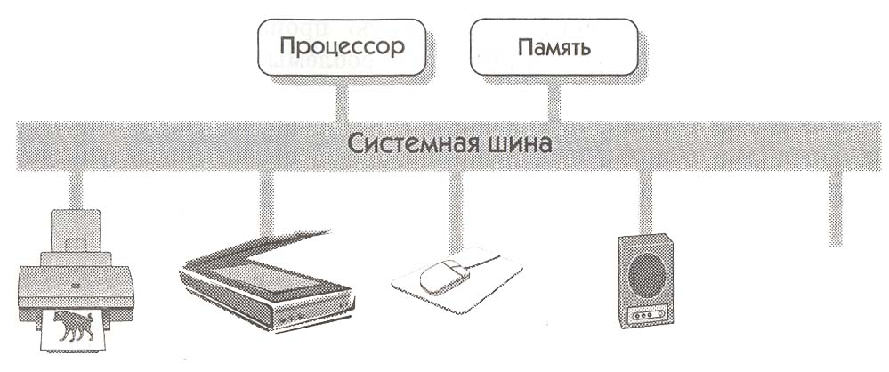
Системная шина
Системная шина – информационная магистраль, которая связывает друг с другом все устройства компьютера
(группа токопроводящих кабелей
или линий на системной плате)

Slide 9
Системная шина
Основные электронные компоненты
- процессор
- микросхемы ОЗУ
- микросхемы кэш-памяти
- разъемы (слоты) для установки карт расширения
- микросхема ПЗУ
- разъемы для подключения накопителей
- набор микросхем чипсет (мосты северный и южный) для управления обменом данными между всеми компонентами компьютера.

Slide 10
Типы шин
Шина данных:
- по ней данные передаются между различными устройствами в любом направлении.
- разрядность шины данных определяется разрядностью процессора, т.е. количеством двоичных разрядов, которые могут обрабатываться и передаваться одновременно.
Шина адреса:
- каждое устройство или ячейка оперативной памяти имеет свой адрес.
- адрес передается по шине адреса, причем сигналы по ней передаются в одном направлении – от процессора к оперативной памяти и устройствам (однонаправленная шина).
- разрядность адресной шины определяет доступное адресное пространство, т.е. количество однобайтовых ячеек оперативной памяти, которые могут иметь уникальные адреса.
Шина управления:
- по ней передаются сигналы, определяющие характер обмена информацией по магистрали.
сигналы управления показывают какую операцию – считывание или запись информации из памяти – нужно производить, синхронизируют обмен информацией между устройствами и т.д.

